Slide 1
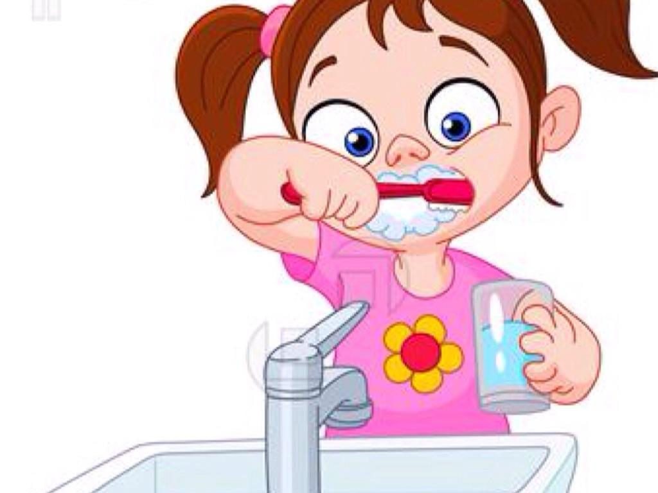
Методы ПРОФИЛАКТИКи КАРИЕСА
Выполнила: Вазаева Лейла 505 стом фак

Slide 2
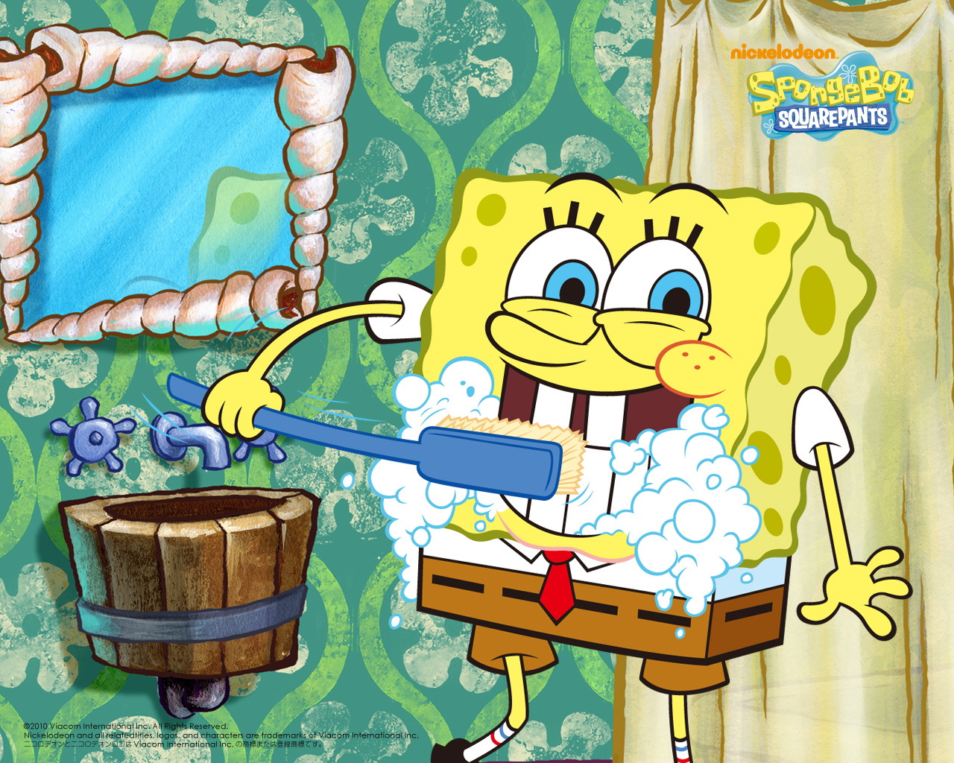
К методам профилактики относят:
• стоматологическое просвещение и гигиеническое воспитание населения;
• эндогенное (системное) использование препаратов фтора;
• местное применение реминерализирующих средств;
• герметизацию фиссур зубов.

Slide 3
Стоматологическое просвещение должно включать мотивацию населения к поддержанию здоровья, обучение правилам гигиенического ухода за полостью рта и основам рационального питания.
Методы стоматологического просвещения (беседы с пациентами, уроки здоровья в школах, игры в детских садах, памятки и брошюры, яркие плакаты в лечебных учреждениях) должны быть направлены на формирование устойчивых навыков, привычек, знаний факторов риска развития кариеса и понимания необходимости профилактических мер.

Slide 4
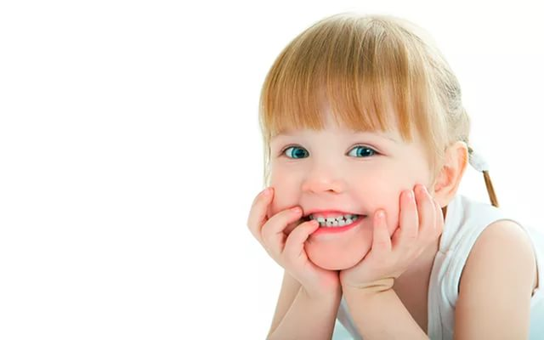
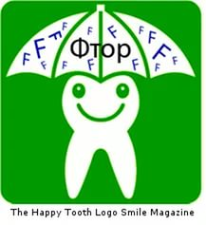
ЗНАЧЕНИЕ СОЕДИНЕНИЙ ФТОРА В ПРОФИЛАКТИКЕ КАРИЕСА

Slide 5
Хорошо известно, что фторидсодержащие средства обладают сильным кариесостатическим действием.
В полости рта соединения фтора оказывают профилактическое влияние двумя путями:
1. воздействуя на эмаль зуба ,
2. на бактерии зубного налёта.
При системном поступлении оптимальных доз фторида до прорезывания зубов фиссуры становятся менее глубокими и более широкими, а эмаль — менее растворимой (происходит уменьшение содержания карбонатов, увеличение размеров кристаллов гидроксиапатита, замещение гидроксильных групп -ОН на ионы фтора с образованием кристаллов фторапатита).
Поступление фторида после прорезывания зубов способствует реминерализации и снижению растворимости эмали.

Slide 6
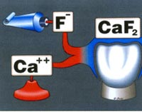
Наряду с образованием фторапатита происходит накопление фторида в ротовой жидкости.
При регулярном поступлении фторсодержащих средств на поверхности эмали образуются и накапливаются глобулы фторида кальция.
Его микрокристаллы покрывают белки и фосфат кальция, содержащиеся в слюне. Ионы фосфата адсорбируются на активных центрах кристаллов, образуя поверхностный слой фторидгидроксиапатита, что значительно снижает скорость растворения фторида кальция.

Slide 8
При снижении pH фторид кальция становится нестабильным и происходит выделение свободных ионов фтора. Одновременно с этим идет процесс деминерализации: из эмали освобождаются ионы кальция и фосфаты. Они повторно связываются и осаждаются в форме фторапатита, препятствующего развитию кариеса.
Исследования показывают, что прочно связанный фторид в кристаллической решётке можно считать потенциальным фактором защиты от кариеса. Однако в непосредственной реакции развития и ингибирования кариеса участвует фторид, находящийся на границе взаимодействия эмали и ротовой жидкости. В большей степени эта активность манифестирует при раннем кариозном повреждении, чем в интактной эмали.
Для поддержания постоянного уровня и осуществления процессов реминерализации необходимо ежедневное поступление фторида в полость рта.

Slide 9
Под его действием нарушается метаболизм патогенных микроорганизмов, что приводит к снижению кариесогенности зубного налёта.
Находящиеся в слюне и налёте фториды ингибируют транспорт глюкозы в клетки кариесогенных бактерий и образование внеклеточных полисахаридов матрицы зубного налёта. Небольшие концентрации фторида снижают содержание и активность ферментов, участвующих в образовании органических кислот. В то же время фторид не угнетает нормальную микрофлору полости рта.
Использовать фториды для профилактики кариеса можно двумя путями:
• системный (эндогенный) способ — поступление соединений фтора в организм с водой, солью, молоком, в таблетках или каплях;
• местный (экзогенный) способ — использование фторсодержащих зубных паст, ополаскивателей, лаков, растворов и гелей для аппликаций.
Можно сочетать системный и местный способы профилактики, но два системных метода одновременно использовать нельзя.

Slide 10
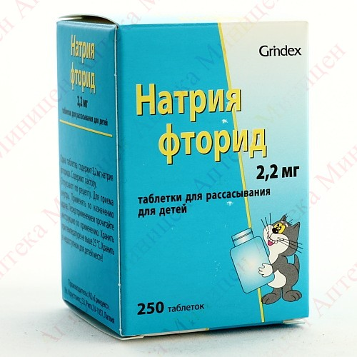
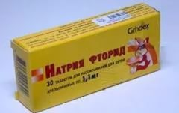
Показания к системному применению фторидов:
• низкое содержание фторида в питьевой воде (менее половины оптимальной дозы для каждой климатической зоны);
• средний (индекс КПУ более 4), высокий и очень высокий уровень интенсивности кариеса у 12-летних детей района;
• отсутствие других источников системного поступления фторида.

Slide 11
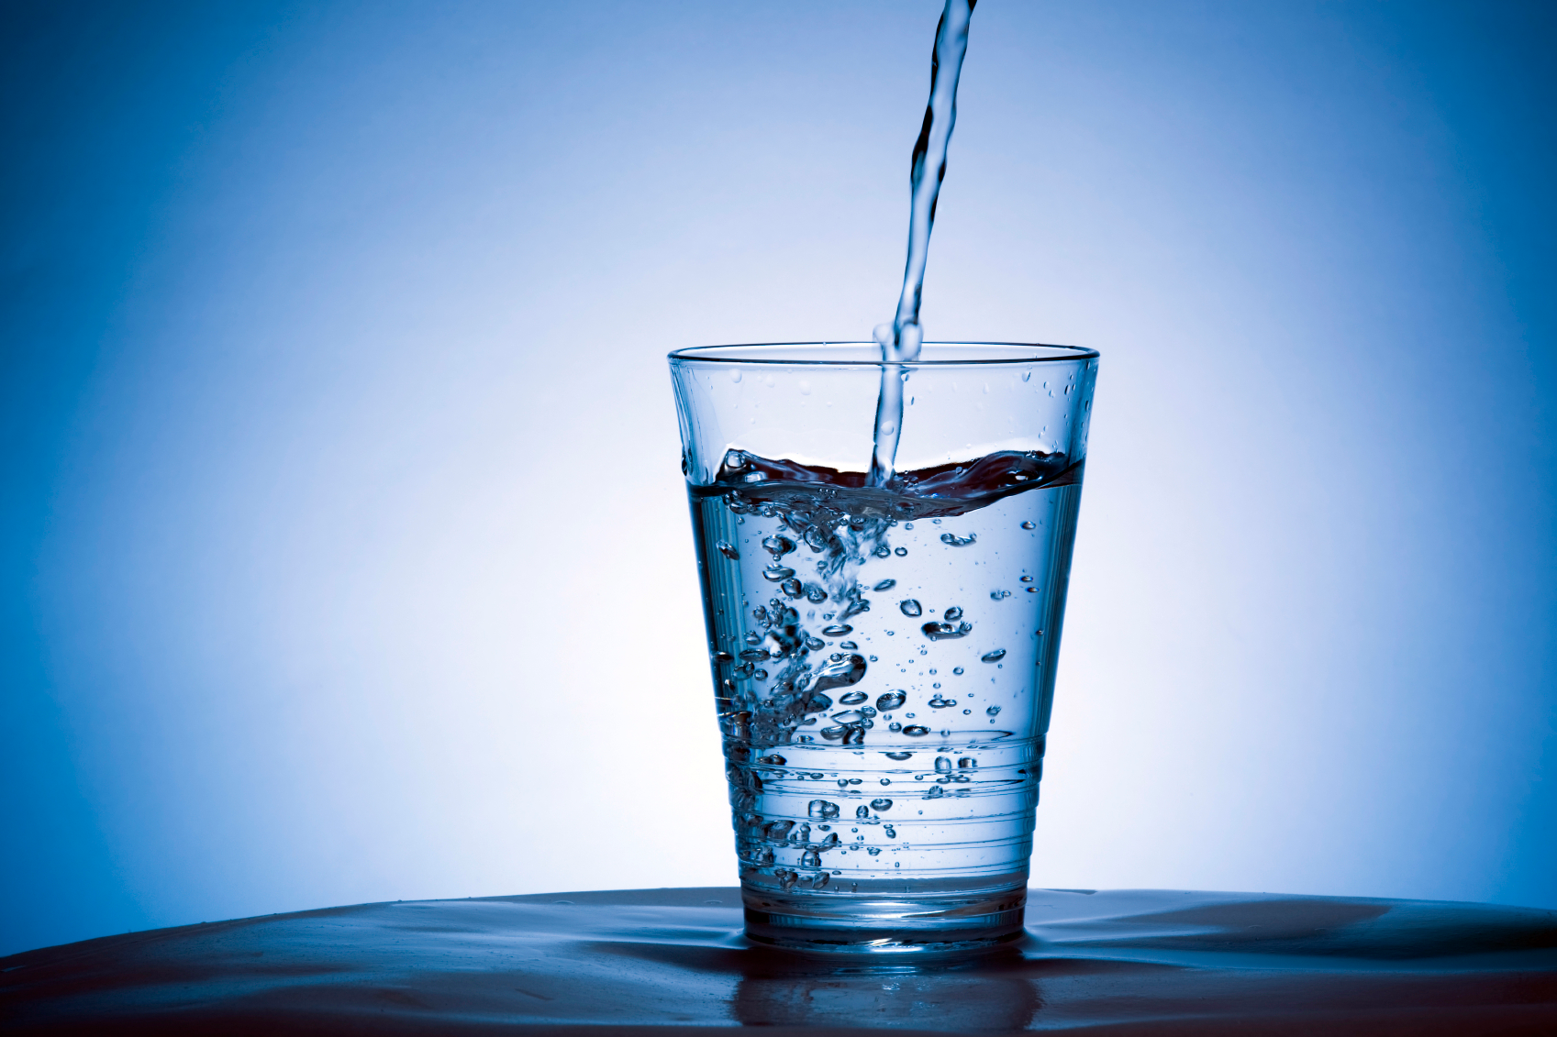
Фторирование питьевой воды.
Фторирование молока.
Фторирование поваренной соли.
Фторидсодержащие таблетки и растворы

Slide 13
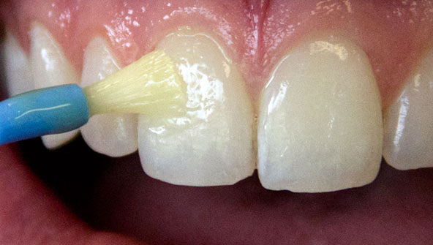
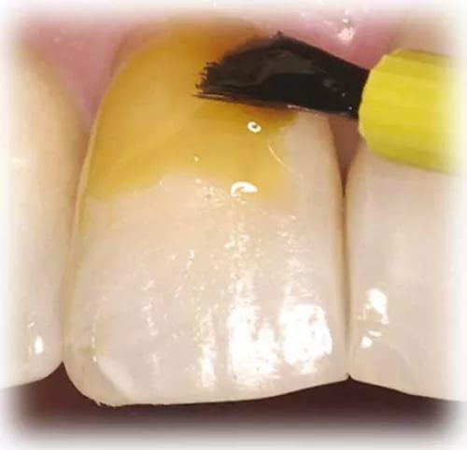
Местные методы применения фторидов.
Различают местные фторидсодержащие профилактические средства для самостоятельного (зубные пасты, растворы для полоскания) и профессионального (лаки, растворы и гели для аппликаций) применения.

Slide 14
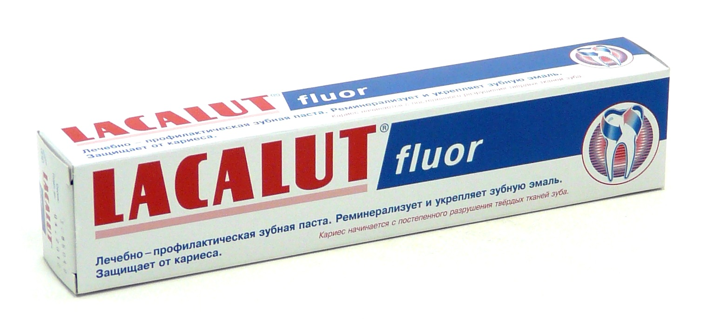
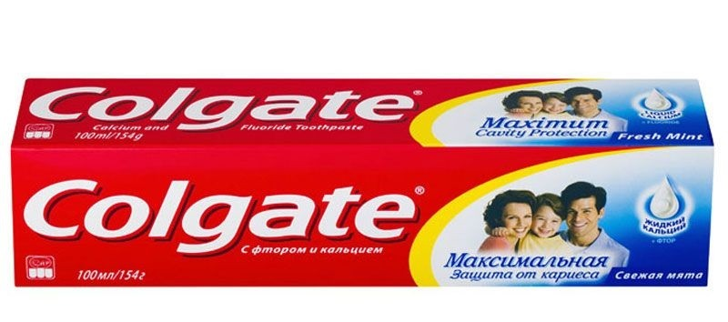
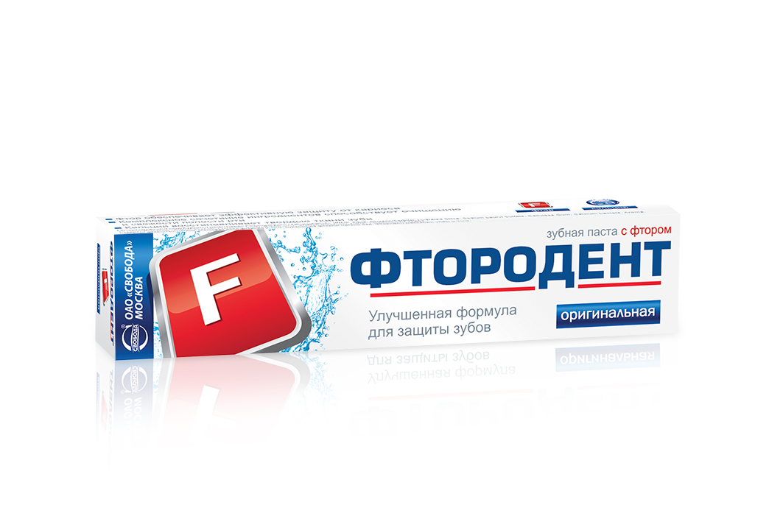
Зубные пасты.
Самое распространённое лечебно-профилактическое средство — фторидсодержащие зубные пасты, которые составляют 95% всех производимых зубных паст.
Содержание фторида в пастах для детей и взрослых различно.
В качестве противокариозных добавок в состав зубных паст вводят фториды натрия и алюминия, монофторфосфат, подкисленный фосфатами фтористый натрий, а также органические соединения фтора (аминофториды).
Фторидсодержащие зубные пасты разрабатывают таким образом, чтобы активный (несвязанный) ион фтора в процессе производства и хранения не инактивировался, что и определяет профилактические свойства пасты.

Slide 15
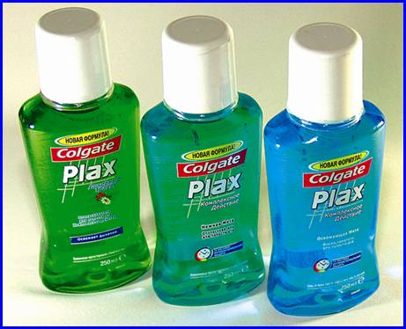
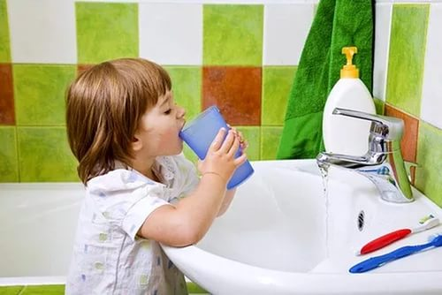
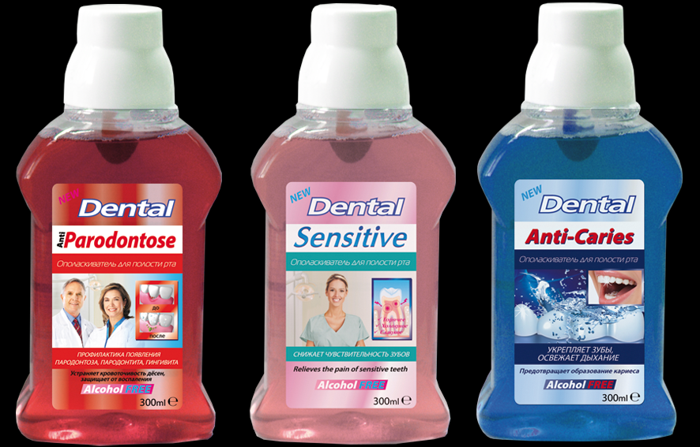
Растворы для полоскания.
В домашних условиях для профилактики кариеса применяют растворы с низкой концентрацией фторида. От нее зависит частота полосканий.
Раствор с концентрацией 0,05% применяют 1 раз в день, 0,1% — 1 раз в неделю, 0,2% — 1 раз в 2 нед. Продолжительность процедуры полоскания — 1 мин, рекомендуемое количество фторидсодержащего раствора — 10 мл.
Для повышения эффективности рекомендовано проводить полоскания после чистки зубов. В течение последующих 30 мин не рекомендовано употребление пищи и напитков. У детей полоскания начинают применять с момента прорезывания первых постоянных зубов.
Клиническая эффективность метода у детей, использующих растворы для полоскания с 6 лет, — снижение прироста кариеса зубов на 30-40% за 3 года. Длительность эффекта после окончания курса полосканий — 2-3 года.

Slide 16
Растворы и гели для профессионального использования.
В клинических условиях специалисты применяют препараты с достаточно высокой концентрацией фторида.
К ним относят 2% раствор фторида натрия и фторид натрия, подкисленный фосфорной кислотой, в виде раствора и геля с 1,23% содержанием фторида.
Эти средства применяют в виде полосканий и аппликаций 1-2 раза в год.
Предварительно следует очистить зубы от налёта. При выполнении аппликации зубы изолируют от слюны, высушивают и накладывают рыхлый ватный тампон, обильно смоченный раствором фторида натрия. Гель удобнее наносить, используя стандартные каппы. Продолжительность аппликации составляет 3-5 мин. После процедуры пациенту в течение 2 ч не следует пить и принимать пищу.
Клиническая эффективность метода составляет 30-50%.

Slide 17
Фторидсодержащие лаки.
Введение фторида в состав лака способствует его длительному сохранению на поверхности зубов и пролонгации периода воздействия на эмаль.
Лак образует прилегающую к эмали пленку, которая остаётся на зубах в течение нескольких часов, а в фиссурах, щелях и микропространствах — до нескольких дней и даже недель. Этот метод рекомендован при умеренной или высокой интенсивности кариеса зубов в популяции, детям и молодым людям с высоким риском развития кариеса.
Кратность нанесения лака — 2-4 раза в год (в зависимости от активности кариозного процесса). Лак наносят на очищенную от налета, высушенную поверхность зубов тонким слоем с помощью кисточки. Он высыхает в течение 4-5 мин. Пациенту в течение 12-24 ч не следует чистить зубы и принимать очень твёрдую пищу.
В настоящее время используют лаки, производимые в России и в странах ближнего зарубежья: «Профилак», «СтомаДент», «Белагель-Ф», и зарубежные лаки «Бифлюорид 12», «Duraphat», «Fluor Protector», »Composed».
Клиническая эффективность применения фторидсодержащего лака, по данным различных источников, колеблется от 20 до 70% и зависит от интенсивности кариеса зубов, частоты нанесения лака и других факторов.

Slide 18
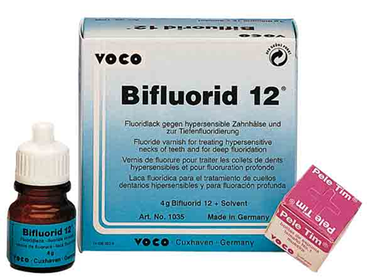
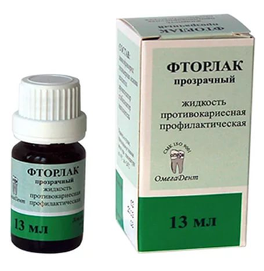
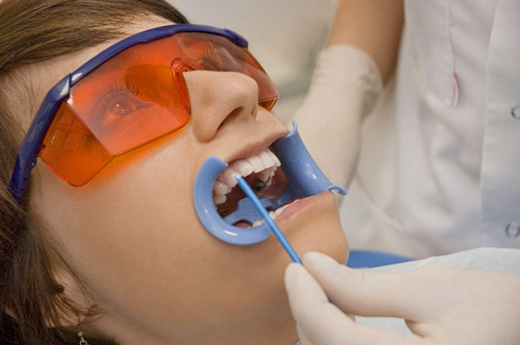
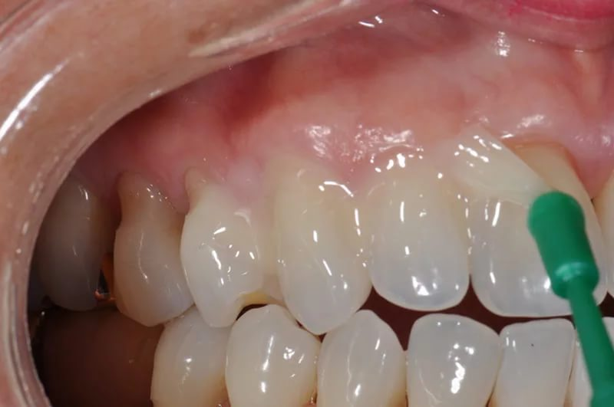

Slide 19
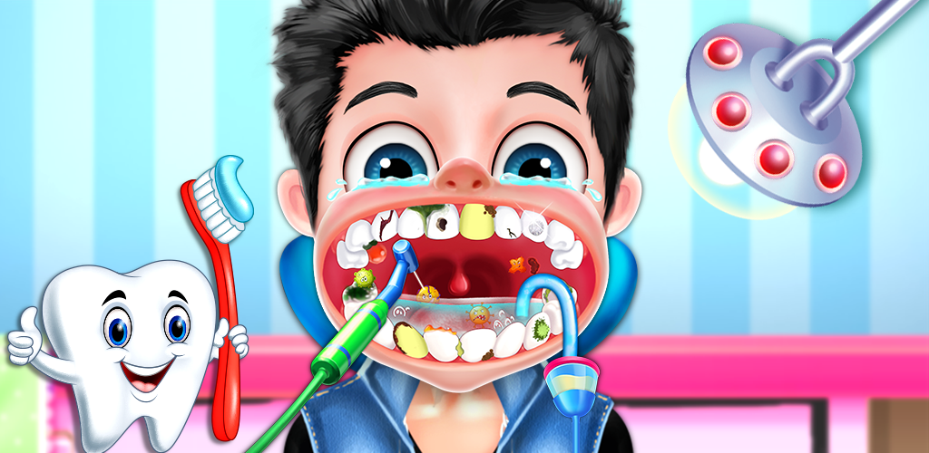
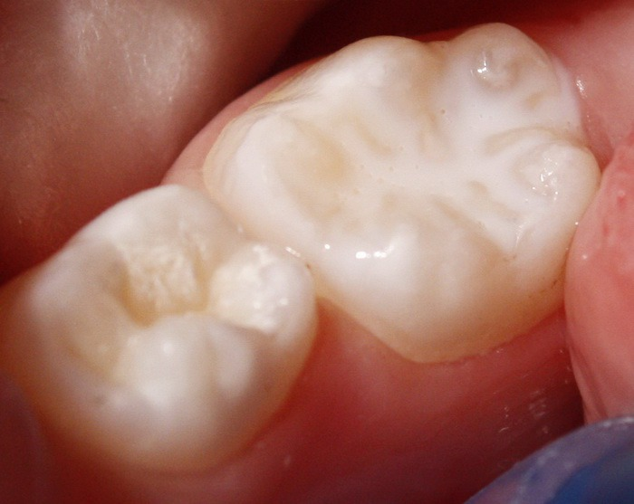
ПРОФИЛАКТИКА ФИССУРНОГО КАРИЕСА.

Slide 20
Анатомические особенности строения фиссур зубов обусловливают преимущественную локализацию кариозных поражений именно в этих областях в 70% случаев, а у детей — до 100% всех поражений.
Фиссуры представляют собой складки эмали между жевательными буграми.
По строению эмаль, выстилающая фиссуру, не отличается от таковой на других участках зуба, но имеет расширенные межпризменные пространства.
Эмаль фиссур созревает значительно медленнее, чем эмаль бугров и режущих краев (минерализация завершается через 2-3 года после прорезывания зуба), что связано с меньшим её контактом с ротовой жидкостью и закрытием фиссур налетом. Чаще всего кариес возникает в ещё не созревших фиссурах.
Для профилактики кариеса фиссур применяют неинвазивную герметизацию фиссур и фиссуротомию (минимально-инвазивную герметизацию фиссур).

Slide 21
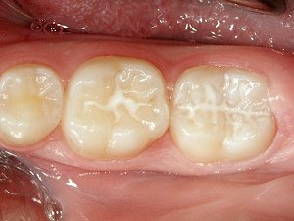
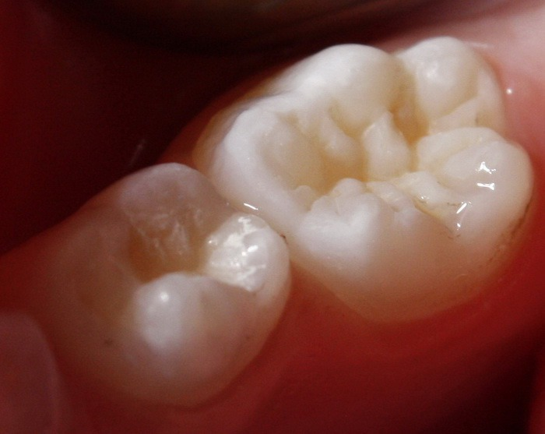
ГЕРМЕТИЗАЦИЯ ФИССУР.
Этот метод профилактики кариеса наиболее эффективен, если его проводить сразу после прорезывания постоянного зуба.
Показания к герметизации фиссур:
• постоянные моляры с низкой кариесрезистентностью;
• индивидуальные особенности анатомического строения фиссур, способствующие развитию кариозных поражений (зубы с глубокими и узкими фиссурами и ямками);
• кариес временных зубов в анамнезе;
• низкий уровень гигиены полости рта.

Slide 22
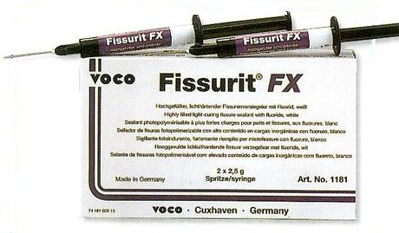
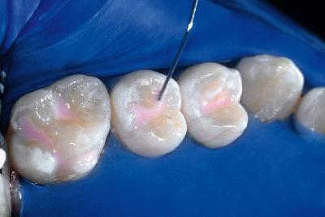
Для герметизации фиссур применяют различные материалы.
Силантам (стоматологическим герметикам) свойственно очень низкое содержание наполнителя, в связи с чем нет необходимости в использовании бонда.
Устойчивость этих материалов к истиранию очень низкая.
Композиционные материалы, применяемые для герметизации фиссур, обладают более высокой концентрацией наполнителя и, следовательно, более выраженной устойчивостью к стираемости (по сравнению с силантами).

Slide 23
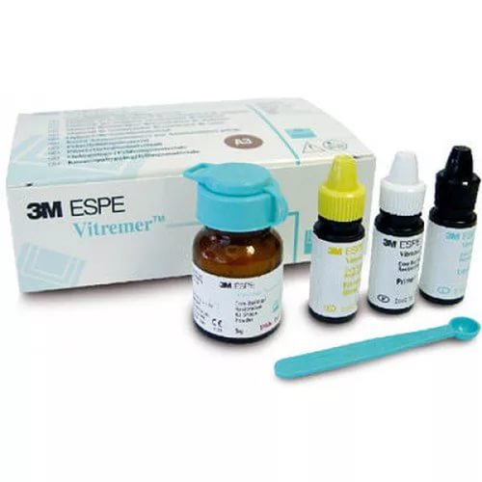
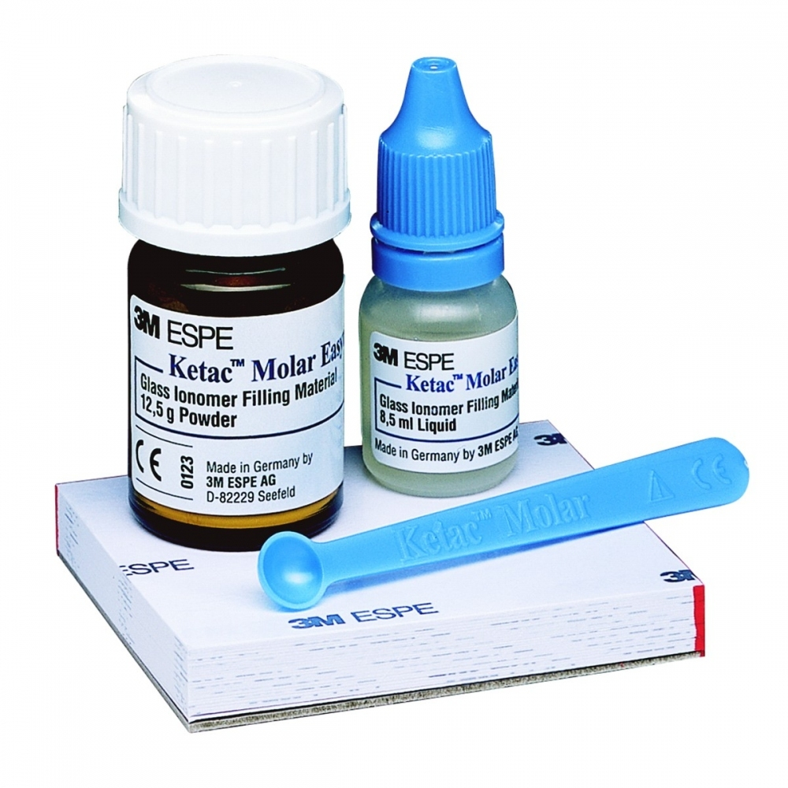
Стеклоиономерные цементы (СИЦ) можно использовать для герметизации фиссур в тех случаях, когда невозможна надежная изоляция от слюны, при неполном прорезывании зубов, на зубах с несовершенным строением твёрдых тканей, у детей-инвалидов.
Важное свойство СИЦ — возможность адгезии к твёрдым тканям зуба в условиях влажности в полости рта с помощью образования прочной химической связи с апатитами эмали.
Вследствие этого при использовании СИЦ нет необходимости в предварительном протравливании эмали кислотой для улучшения ретенции. Одно из преимуществ СИЦ — выделение ионов фтора, усиливающее профилактический эффект и способствующее реминерализации начальных кариозных поражений.
Герметизация противопоказана при среднем и глубоком кариесе фиссур. Ей также не подлежат широкие, хорошо очищаемые фиссуры зубов, интактные в течение 2 лет и более после прорезывания зуба.

Slide 24
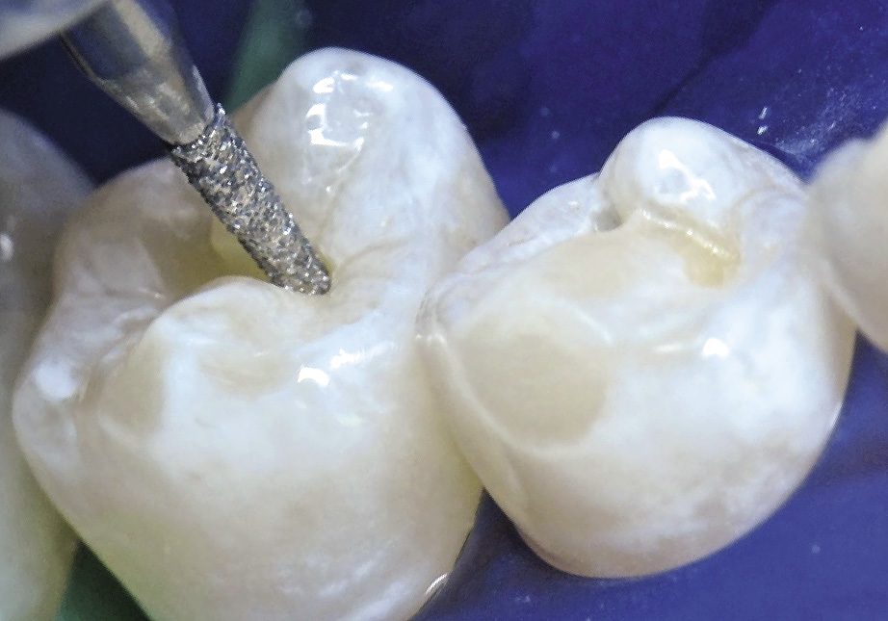
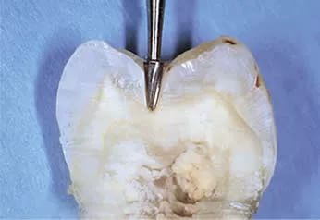
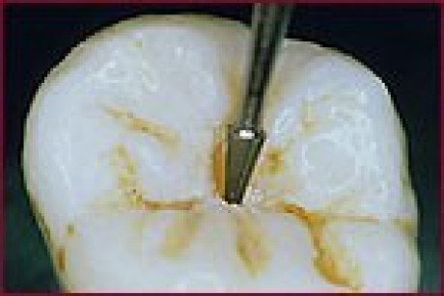
ФИССУРОТОМИЯ
Этот метод отличается от предыдущего тем, что герметизации фиссур предшествует процесс раскрытия или расширения узких и глубоких борозд и/или фиссур, в том числе тех, где предполагают кариес (профилактическое сошлифовывание).
Состояние фиссуры диагностируют с помощью острого зонда.
Можно использовать увеличительные призматические лупы.
Кроме того, для обнаружения кариозных тканей используют метод витального окрашивания и лазерную диагностику.

Slide 25
РЕМИНЕРАЛИЗИРУЮЩАЯ ТЕРАПИЯ
Для профилактики и лечения кариеса в стадии пятна применяют местную реминерализирующую терапию — возмещение потерь минеральных компонентов эмали вследствие деминерализации.
Метод основан на свойстве проницаемости эмали и дентина в центростремительном направлении. Проникающие ионы минеральных элементов накапливаются в органической матрице, образуя аморфное кристаллическое вещество эмали, или замещают свободные связи в неразрушившихся кристаллах апатита эмали.
Метод направлен на ускорение минерализации эмали сразу после прорезывания зуба; насыщение эмали минеральными веществами, повышающими её устойчивость к кислотам, которые выделяют микроорганизмы зубного налёта; восстановление ранних кариозных повреждений.

Slide 26
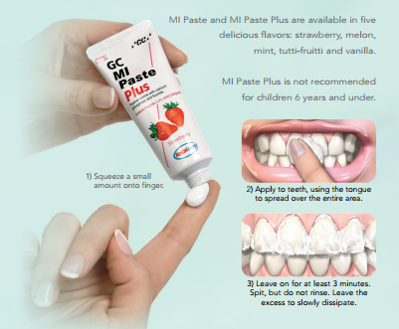
ПРИМЕНЕНИЕ GC TOOTH MOUSSE
Один из реминерализирующих препаратов нового поколения — GC Tooth Mousse, содержащий систему Recaldent (СРР-АСР).
СРР — фосфопептид казеина (Casein Phospho Peptide), получаемый из коровьего молока.
Он очень липкий и хорошо связывается с твёрдыми тканями зубов, слизистой оболочкой, зубным налётом и бактериями.
Основной механизм действия СРР — связывание ионов кальция и фосфата и сохранение их в виде аморфного фосфата кальция АСР (Amorphous Calcium Phosphate).
Обычный фосфат кальция нерастворим и при нейтральном значении pH находится в кристаллическом состоянии. Система СРР-АСР доставляет к поверхности эмали ионы кальция и фосфата, обеспечивая профилактическое действие средства. Вследствие хорошего прилипания СРР-АСР к различным тканям полости рта создаётся депо реминерализующих ионов, которые при деминерализации эмали могут быть использованы в любой момент.

Slide 27
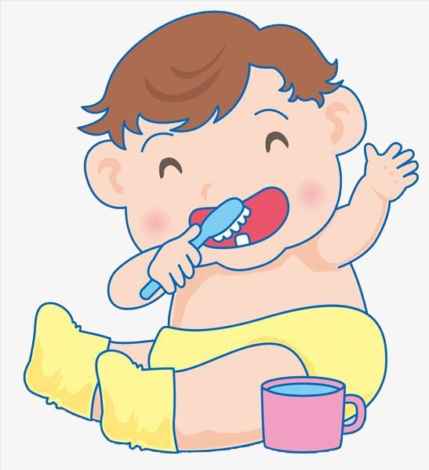
Благодарю за внимание!

